Slide 1
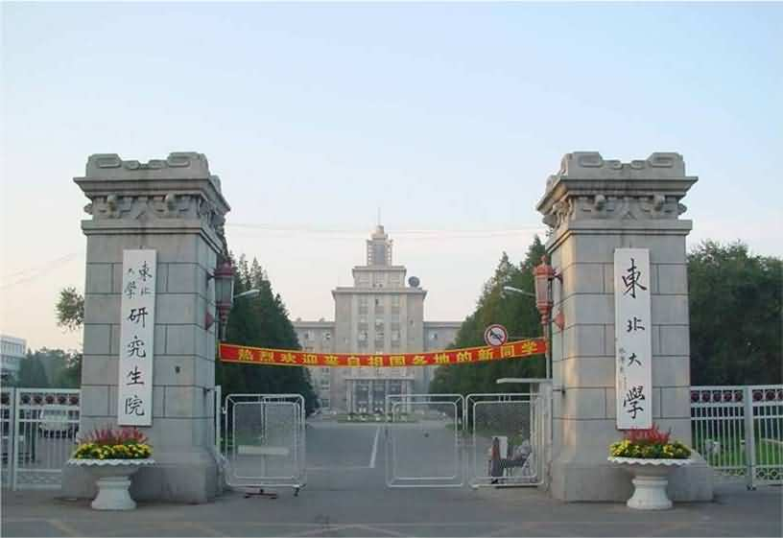

第十五单元 量子物理
Quantum Physics
第二讲 光电效应
Photoelectric Effect
光的波粒二象性
Wave-particle Dualism

Slide 2
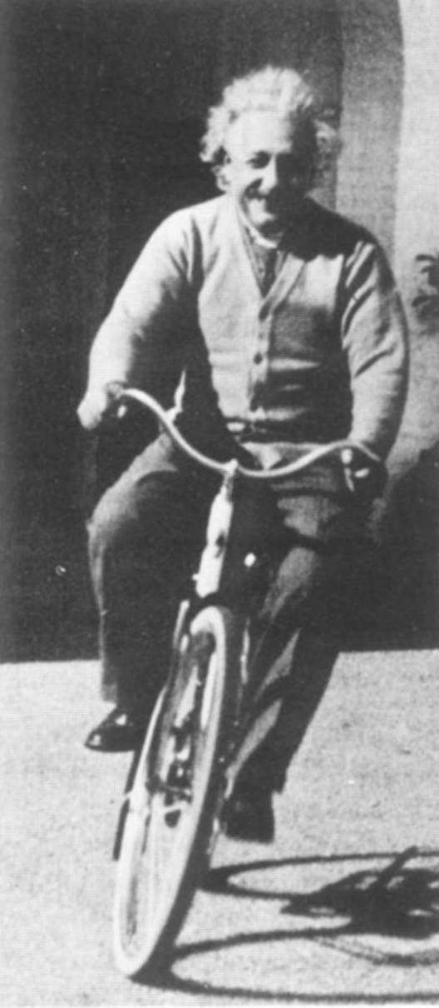
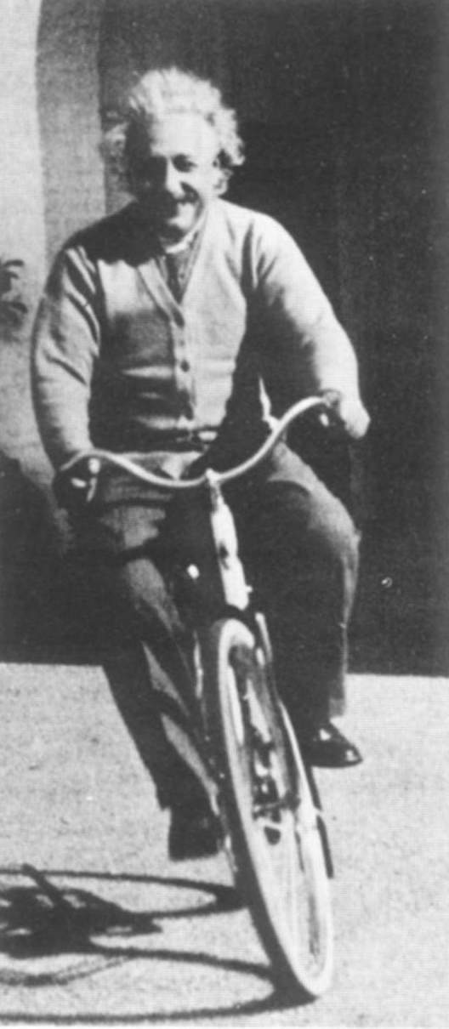
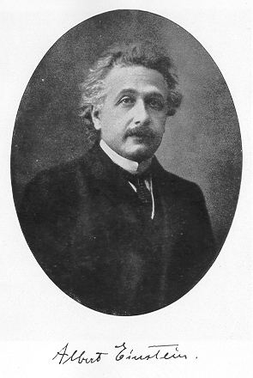
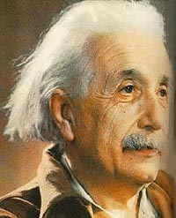
爱因斯坦: Einstein 现代时空的创始人 二十世纪的哥白尼
爱因斯坦 20世纪最伟大的物理学家之一，1879年3月14日出生于德国乌尔姆。1905年，爱因斯坦在科学史上创造了史无前例的奇迹。这一年的3月到9月半年中，发表了 6 篇论文，在物理学 3 个领域作出了具有划时代意义的贡献 — 创建了光量子理论、狭义相对论和分子运动论。
爱因斯坦在1915年到1917年的3年中，还在 3 个不同领域做出了历史性的杰出贡献 — 建成了广义相对论、辐射量子理论和现代科学的宇宙论。
爱因斯坦获得 1921 年的诺贝尔物理学奖

Slide 3
一、光电效应的实验规律
1、光电效应
光的照射下，金属及其化合物中的电子逸出金属表面的现象。
金属
这些逸出的电子被称为:
光电子
K
A
光电子运动形成的电流被称为:
光电流
2、实验装置
在一个真空管内，装有阴极 K 和阳极 A，当单色光通过石英窗口射到 K 上时，金属板便释放光电子。如果在 K 、A 两端加上电势差 U，则光电子飞向阳极，回路中形成光电流。
G
V

Slide 4
石英窗
光强
I
光束射到金属表面使电子从金属中脱出的现象称为光电效应。
阴极
光频率
ν
光电流
金属板
i
K
A
阳极
光电子
A
频率 相同
i
饱和光电流
i
s
2
+
2
+
光强较强
ν
i
饱和光电流
s
1
光强较弱
V
1
U
o
0
U
+

Slide 5
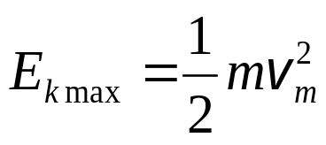
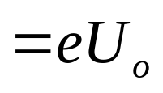
一、光电效应的实验规律
3、实验规律
1) 在入射光频率不变时，饱和光电流强度 i_{s} 与入射光强 I 成正比；
说明被光照射的电极上，
单位时间内释出的光电子数与入射光的强度成正比。
i
i
I
s
2
2
i
I
遏止(截止)电势差 U_{o}
s
1
1
光电子的最大初动能:
光强
I
>
I
2
1
-U_{o}
U
0

Slide 6
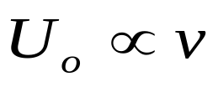
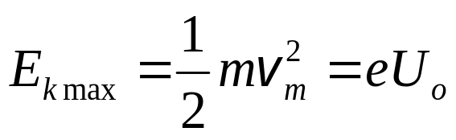
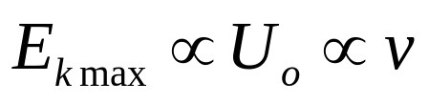
一、光电效应的实验规律
3、实验规律
遏止电势差与入射光的频率成线性关系，与光强无关；
2) 光电子的最大初动能随入射光的频率线性增加，与光强无关；
U_{o}(ν)
Cs
Na
Ca
0
ν

Slide 7
一、光电效应的实验规律
3、实验规律
3) 只有当入射光频率ν 大于一定的频率 ν ₀ 时, 才会产生光电效应；
ν₀ 称为截止频率或红限频率 Cut off Frequency
4) 光电效应是瞬时发生的，
驰豫时间不超过10⁻⁹s
二、经典物理学所遇到的困难
按照光的经典电磁理论：
1、逸出光电子的初动能应随光强增大而增大，与频率无关；
2、电子在电磁波作用下作受迫振动，直到获得足够能量逸出，
不应存在截止频率；
3、电子积累能量需要一段时间，光电效应不可能瞬时发生。

Slide 8
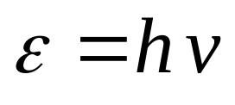
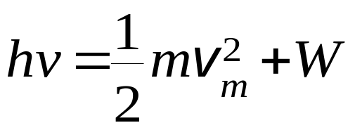
三、爱因斯坦光电效应方程
1、爱因斯坦光量子假说(1905)
1）一束光是一束以光速 C 运动的粒子流，这些粒子称为光量子（光子）
2）对于频率为ν 的单色光，每个光子的能量:
2、爱因斯坦光电效应方程
当频率为ν 光照射金属时，一个电子整体只吸收一个光子
根据能量守恒:
W 为该金属材料的逸出功：
电子用于克服金属表面势垒的束缚而做的功。

Slide 9

三、爱因斯坦光电效应方程
i
3、光子理论对光电效应的解释
i
I
s
2
2
实验规律
i
I
s
1
1
1) 饱和光电流强度 i_{s} 与
入射光强 I 成正比
光强
I
>
I
2
1
-U_{O}
0
U
光子理论的解释:
光的强度决定于单位时间内通过单位垂直面积的光子数N，
当入射光的频率一定时，入射光越强则光子数N 就越多，单位时间产生的光电子数就越多，饱合光电流就越大。

Slide 10
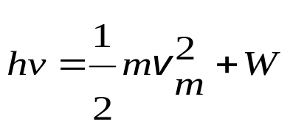
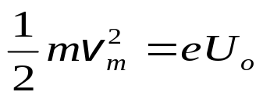
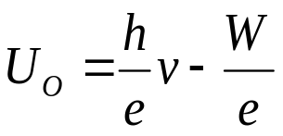
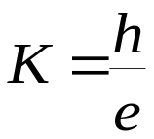

三、爱因斯坦光电效应方程
U_{O}(ν)
3、光子理论对光电效应的解释
Cs
Na
Ca
实验规律
2) 光电子的最大初动能随入射光的
频率线性增加，而与入射光的强
度无关。
0
ν
光子理论的解释：
由 和
与实验比较有
与频率成线性关系，而与光的强度无关

Slide 11
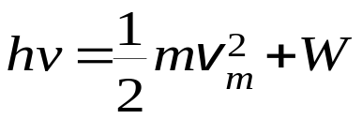
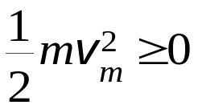
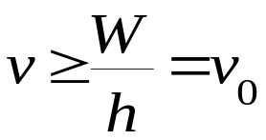
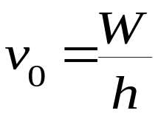

三、爱因斯坦光电效应方程
3、光子理论对光电效应的解释
3) 只有当入射光频率ν 大于一定频率ν ₀时, 才会产生光电效应。
ν₀ 称为截止频率或红限频率
4) 光电效应是瞬时发生的。
驰豫时间不超过10⁻⁹s
光子理论的解释：
红限频率
3）若能发生光电效应必要求
4）一个光子是整体而被电子吸收，不需要时间积累，
因此光电效应的弛豫时间很短。

Slide 12
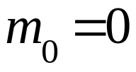
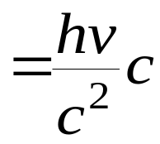
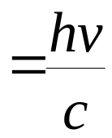


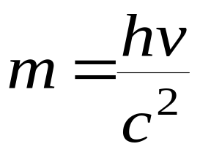
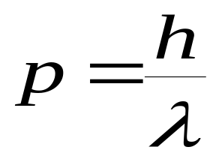
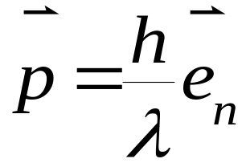

四、光的波粒二象性
1、光子的能量、质量与动量
爱因斯坦把光束视为粒子流，那么“光”就不仅具有能量，而且还应该有质量、动量！关于这些问题，爱因斯坦在1905年的第三篇论文即狭义相对论中全盘推出了。
光子静止质量:
光子的动量：
光子的能量：

Slide 13

四、光的波粒二象性
2、光的“波粒二象性”
波长、频率是描写波动性的物理量，
而质量、动量、能量是描写粒子性的物理量。
所以爱因斯坦对“光”同时赋予了波动性和粒子性。
光的波动性和粒子性是通过普朗克常数联系在一起的。
1)在有些情况(干涉、衍射、偏振等)下，光显示出波动性;
光在传播过程中显著地表现出它的波动性。
2)在另一些情况下(热辐射、光电效应等) ，显示出粒子性;
在与物质相互作用时，更多的表现为粒子性。
光具有“波粒二象性”
爱因斯坦获1921年诺贝尔物理奖。

Slide 14


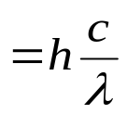
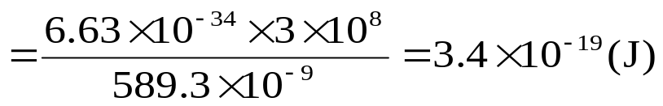

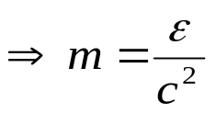
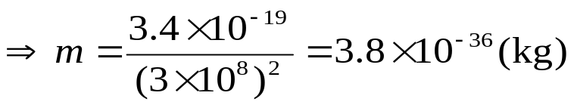

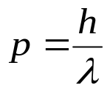
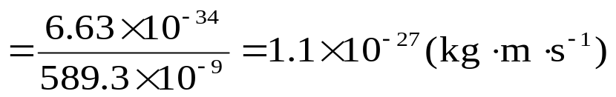
例15-3: 用波长 的光照射在金属铯上，可产生光电效应。
已知铯的逸出功 ,
求：1）此光光子的能量、质量和动量；
2）光电子的最大初速度；
3）铯的遏止电压。
解：
1）

Slide 15
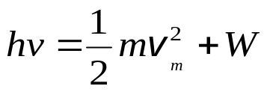
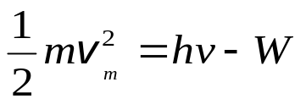
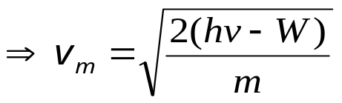
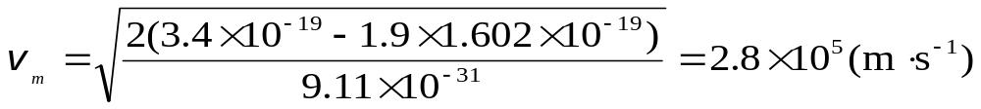
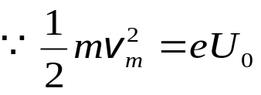
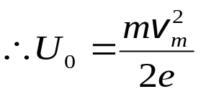

例15-3: 用波长 的光照射在金属铯上，可产生光电效应。
已知铯的逸出功 ,
求：1）此光光子的能量、质量和动量；
2）光电子的最大初速度；
3）铯的遏止电压。
解：
2）
由爱因斯坦光电效应方程：
3）

Slide 16






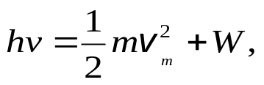
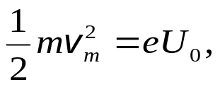
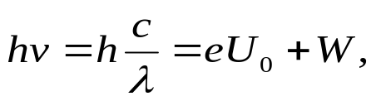
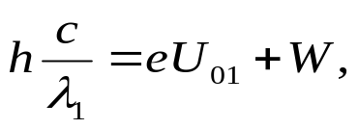



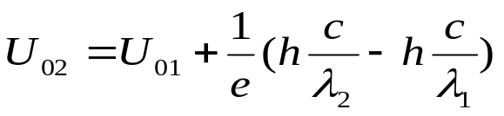

例15-4: 以 的光照射某金属表面，测得遏止电压为 。
现以 的光照射该表面，
求：1) 此时的遏止电压 ；
2) 该金属的逸出功 ；
3) 该金属的红限频率 。
解：
1）
由爱因斯坦光电效应方程：

Slide 17
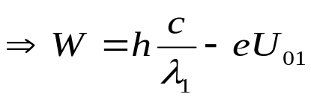

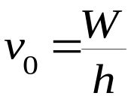

例15-4: 以 的光照射某金属表面，测得遏止电压为 。
现以 的光照射该表面，
求：1) 此时的遏止电压 ；
2) 该金属的逸出功 ；
3) 该金属的红限频率 。
解：
2）
3）

Slide 18
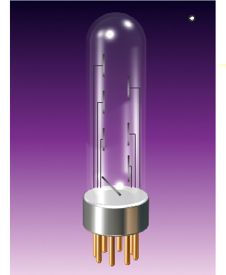
五、光电效应的应用
利用光电效应可以制造光电转
换器，实现光信号与电信号之间的
相互转换。这些光电转换器广泛应
用于光电开关、自动控制、自动计
数、光控继电器、光电传感器、自
动控制、自动计数、自动报警、夜
视仪、红外成像仪、光功率测量、
光信号记录、电影、电视和自动控
制等诸多方面。
光电倍增管

Slide 19
同学们再见！

